Slide 1
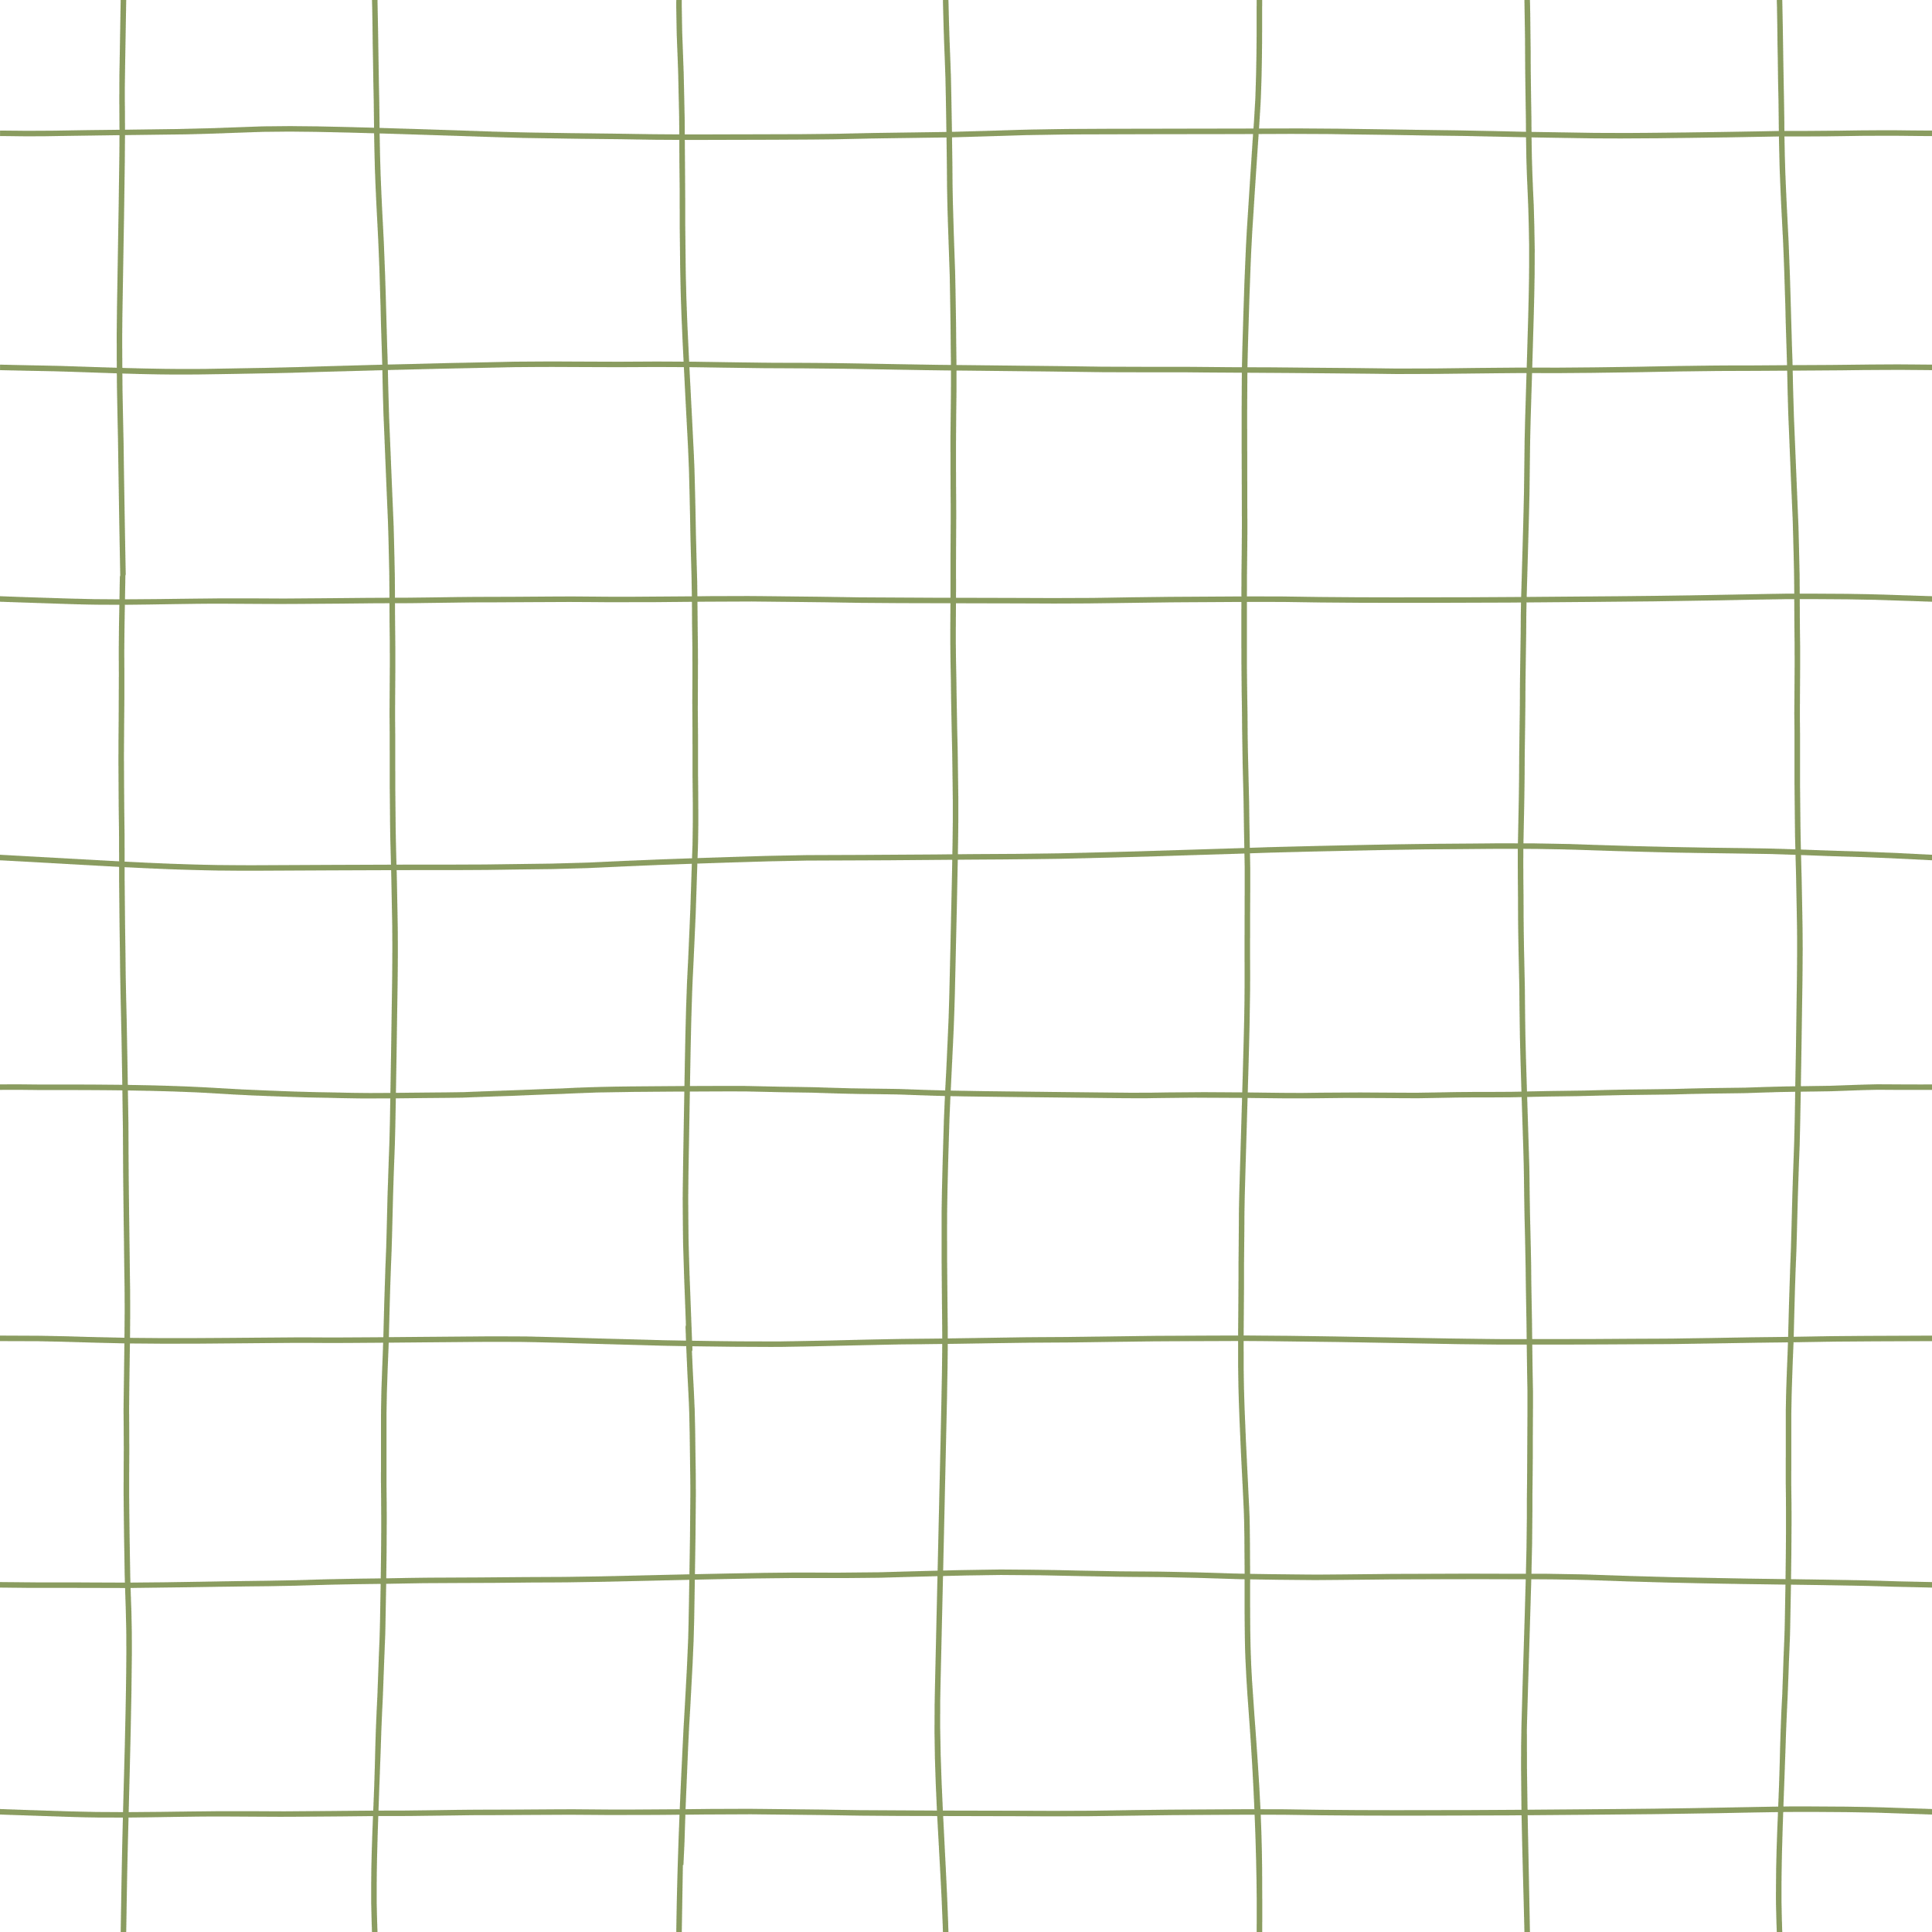












Slide 2





Slide 3



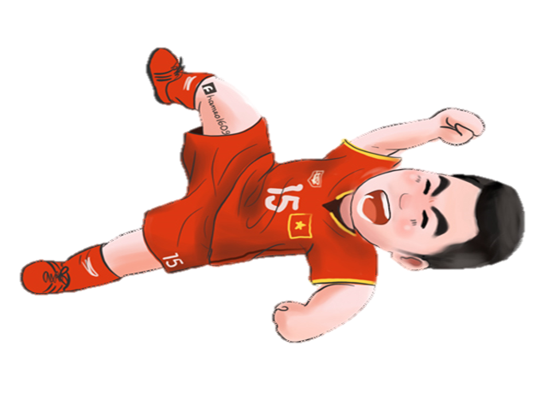


Măng non
Măng non

Slide 4




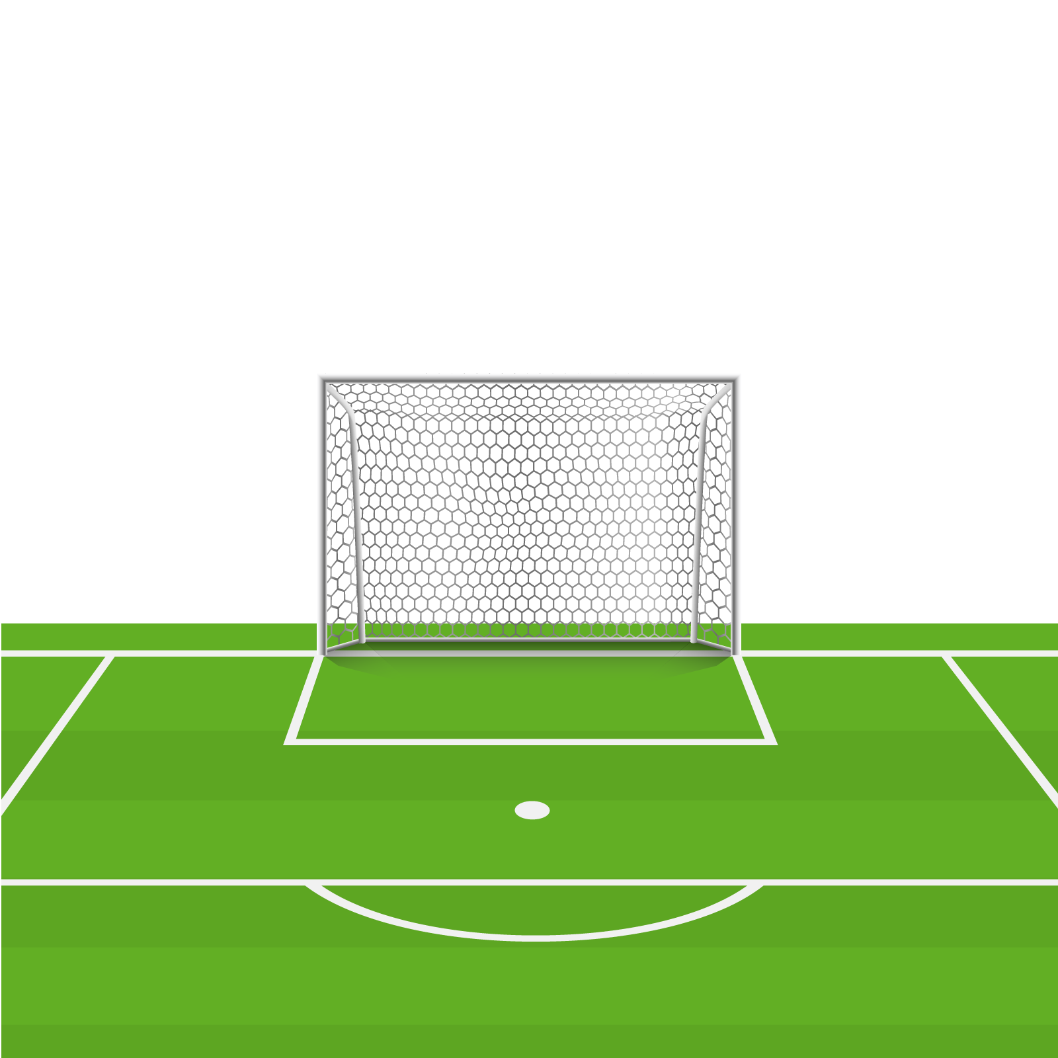
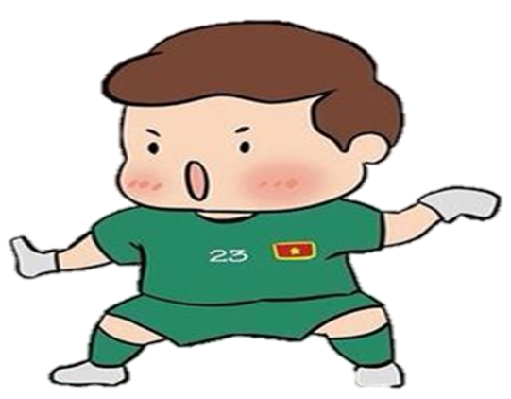




Măng non
Số 12,45
đọc là:
Một hai phẩy bốn năm
Mười hai phẩy
bốn năm
Mười hai phẩy bốn mươi lăm
Măng non

Slide 5
Măng non
3g =......kg
3g=0,003kg
3g= 0,03kg
3g = 0,03 kg
Măng non

Slide 6
Măng non
5, 7 kg = .............g
5,7 kg = 5 700g
5,7kg = 57 000g
5,7kg = 570g
Măng non

Slide 7

Măng non
Số 9,52 có phần thập phân là:
9
52
5
Măng non

Slide 8




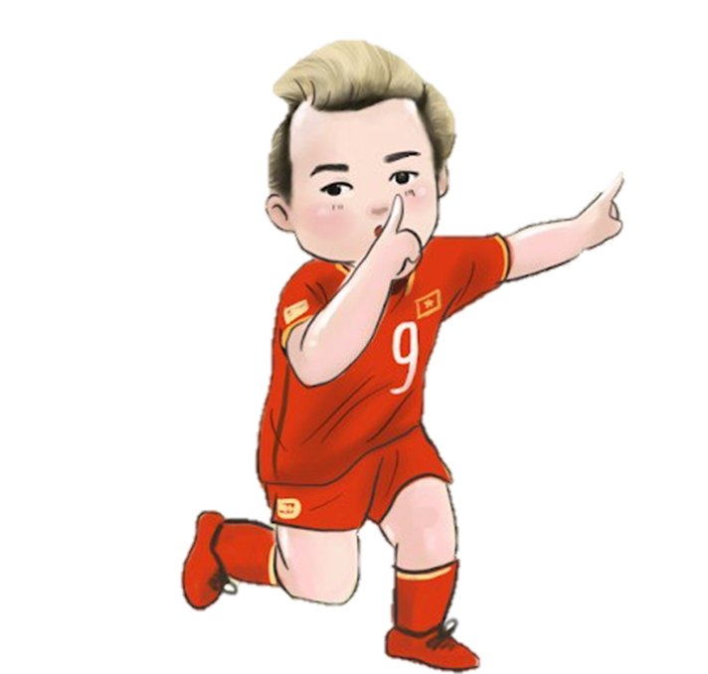

Măng non
Măng non

Slide 9


Slide 10
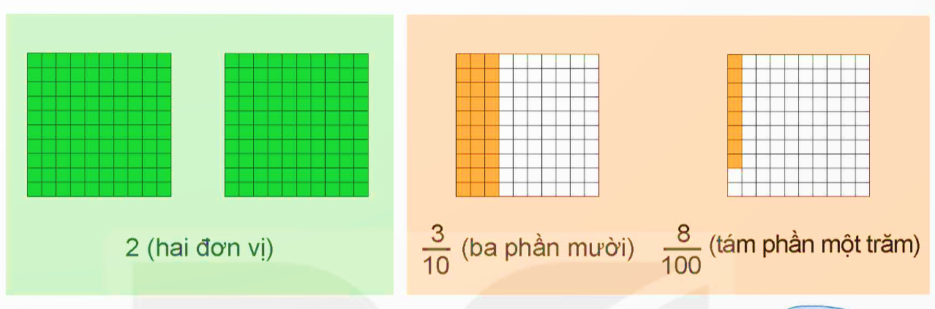

Số gồm 2 đơn vị, 3 phần 10, 8 phần trăm
Viết là: 2,38
Đọc là: hai phẩy ba mươi tám.

Slide 11
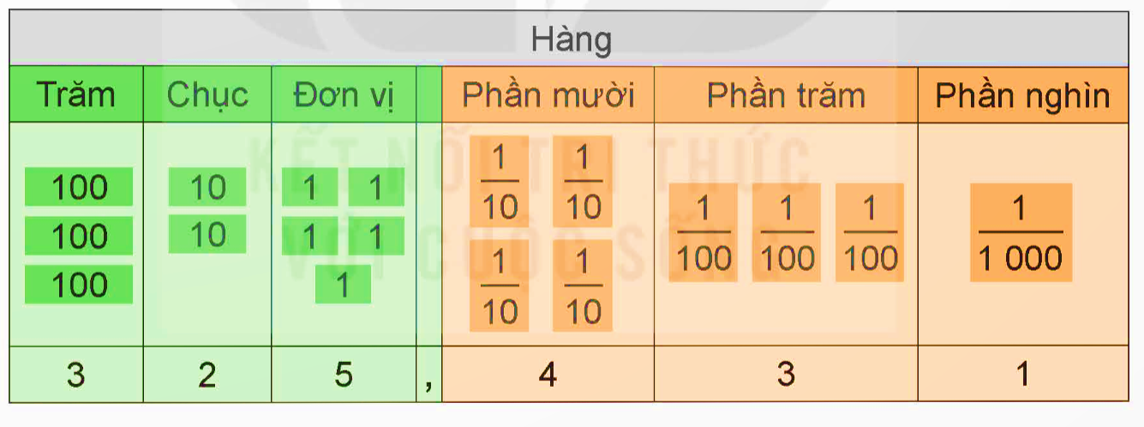
Số gồm 3 trăm, 2 chục, 5 đơn vị, 4 phần mười,
3 phần trăm, 1 phần nghìn.
Viết là: 325,431
Đọc là: ba trăm hai mươi lăm phẩy bốn trăm ba mươi mốt

Slide 12

-Muốn viết một số thập phân, trước hết viết phần nguyên, viết dấu phẩy sau đó viết phần thập phân.
- Muốn đọc một số thập phân, trước hết đọc phần nguyên, đọc dấu phẩy sau đó đọc phần thập phân.

Slide 13


Em hãy đọc số: 34,922
Ba mươi tư phẩy chín trăm hai mươi hai.

Slide 14


Slide 15

Viết, đọc số thập phân(theo mẫu).
Số thập phân gồm | Viết số | Đọc số
3 chục, 5 đơn vị, 6 phần mười, 2 phần trăm, 4 phần nghìn | 35,624 | Ba mươi lăm phẩy sáu trăm hai mươi tư
116 đơn vị, 7 phần mười, 1 phần trăm, 5 phần nghìn
0 đơn vị, 7 phần mười, 3 phần trăm
26 đơn vị và 408 phần nghìn
Một trăm mười sáu phẩy bảy trăm mười lăm
116,715
0,73
Không phẩy bảy mươi ba
26,408
Hai mươi sáu phẩy bốn trăm linh tám

Slide 16

a) Nêu phần nguyên và phần thập phân của mỗi số thập phân rồi đọc số thập phân: 327,106; 49,251; 9,362
Số | Phần nguyên | Phần thập phân | Đọc số
327,106
49,251
9,362
106
Ba trăm hai mươi bảy phẩy một trăm linh sáu
327
49
251
Bốn mươi chín phẩy hai trăm năm mươi mốt
9
362
Chín phẩy ba trăm sáu mươi hai

Slide 17
b) Đọc các số thập phân 4,05; 12,004; 8,03; 25,009 (theo mẫu).
4,05: bốn phẩy không năm
12,004: mười hai phẩy không không bốn
8,03: tám phẩy không ba
25,009: hai mươi lăm phẩy không không chín

Slide 18

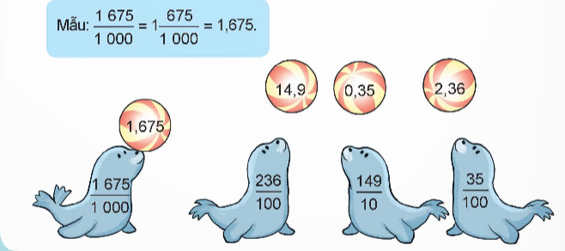



Chọn số thập phân thích hợp với mỗi phân thập phân (theo mẫu).
$\frac{35}{100}$ = $\frac{35}{100}=0$,35
$\frac{236}{100}$ = 2$\frac{36}{100}=2$,36
$\frac{149}{10}$ = 14$\frac{9}{10}=14$,9

Slide 19


Slide 20


Chiều cao của em là bao nhiêu cm?
Hãy viết chiều cao của em bằng đơn vị m và đọc nó?

Slide 21





Chia sẻ bài học với người thân
Chuẩn bị bài mới

